Slide 1

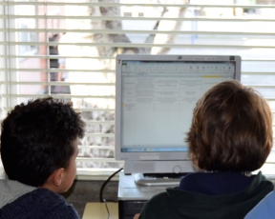
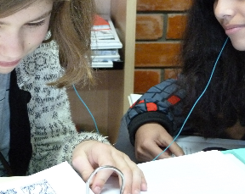
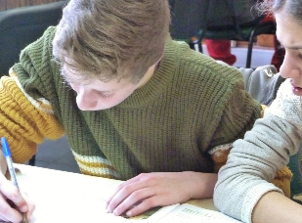
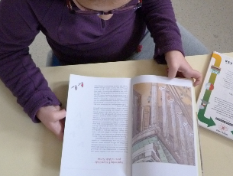
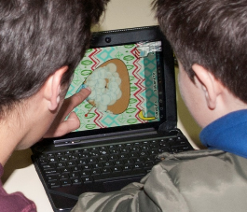
O aprendiz de investigador
Respeitar os direitos de autor
Referências bibliográficas
ensino básico | 2.º e 3.º CEB
Literacias na escola: formar os parceiros da biblioteca

Slide 2
A norma APA (6.ª ed.)
APA - American Psychological Association
Literacias na escola: formar os parceiros da biblioteca

Slide 3
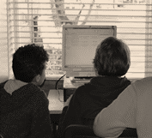
sumário
Respeitar os direitos de autor
Referências bibliográficas
Regras para as referências bibliográficas
Formas de entrada nas referências bibliográficas
Tipos de referências bibliográficas:
Livros
Publicações periódicas
Documentos com imagens e som
Páginas web
Blogue
Ordenação da lista de referências
Literacias na escola: formar os parceiros da biblioteca

Slide 4
Respeitar os Direitos de Autor
Em qualquer tipo de trabalho escolar que realizamos devemos, sempre, identificar as obras e os autores em que nos baseámos para o fazer, pois só assim estaremos a respeitar os direitos dos criadores, os seus autores.
Para o fazer existem várias normas. Nos agrupamentos de escolas do concelho de Cantanhede foi adotada a norma APA (6.ª edição) que é usada para fazer citações, transcrições e referências bibliográficas.
Literacias na escola: formar os parceiros da biblioteca

Slide 5
Referências bibliográficas
Fazemos uma referência bibliográfica, quando registamos os elementos que identificam um documento (autor, ano de edição, título, local de edição, editora, URL,...).
Gaarder, J. (2005). A biblioteca mágica (3.ª ed.). Barcarena: Presença.
Literacias na escola: formar os parceiros da biblioteca

Slide 6
Regras para as referências bibliográficas
Para elaborar a referência bibliográfica de um documento temos de conhecer alguns elementos básicos:
Título
Autor
Ano de edição
Local de edição
Editora
Nº de edição
URL (para documentos em linha)
Literacias na escola: formar os parceiros da biblioteca

Slide 7
Regras para as referências bibliográficas
E organizados de acordo com pontuação específica
parêntesis
dois pontos
Autor. (ano de edição) . Título (nº de edição). Local de edição: Editora.
ponto final
Literacias na escola: formar os parceiros da biblioteca

Slide 8

Formas de entrada nas referências bibliográficas
A entrada é o 1.º elemento da referência bibliográfica e vai permitir a sua ordenação.
O autor é, habitualmente, o primeiro elemento de entrada.
Autor (ano de edição). Título (nº de edição). Local de edição: Editora.

Slide 9
Formas de entrada nas referências bibliográficas
Quando o autor é uma pessoa, a entrada é determinada pelo apelido, seguido de vírgula e dos restantes nomes abreviados, indicando-se apenas as iniciais
José Jorge Letria Letria, J. J.
Ana Maria Magalhães Magalhães, A. M.

Slide 10
Formas de entrada nas referências bibliográficas
No caso de a obra possuir mais do que um autor, os diferentes nomes são separados por vírgulas e o último por pelo símbolo &:
Almeida, M. J. , Santos, A. & Silva, J. P.

Slide 11
Formas de entrada nas referências bibliográficas
Quando é, por exemplo, uma coletividade, instituição ou organismo o seu nome deve ser escrito por extenso:
Instituição (entidade, organização)
Universidade de Coimbra. Faculdade de Letras
Quando o autor não está determinado, a entrada é feita pelo título (sempre escrito em itálico)
Escultura. (1981). Lisboa: Verbo.

Slide 12
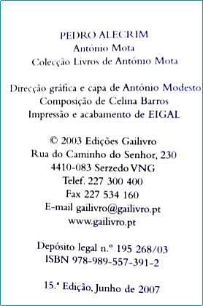
Referências bibliográficas:
Livros
Autor. (ano de edição). Título (nº de edição). Local de edição: Editora.
Ficha técnica
Título
Autor
Editora
Local de edição
Ano de edição
Nº de edição
Mota, A. (2007). Pedro Alecrim (15.ª ed.). VNG: Gailivro.

Slide 13
Regras para as referências bibliográficas
Esses elementos têm de ser ordenados. A norma mais comum é:
1º o autor
2º a data de edição
3º o título
4º o número de edição
5º o local de edição
6º a editora
Quando o documento é consultado online deve indicar-se, no final, depois de “Disponível em”, o respetivo URL
Literacias na escola: formar os parceiros da biblioteca

Slide 14

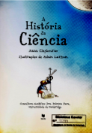
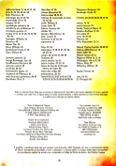
Onde encontrar a informação | Livro
A informação de que vamos precisar encontra-se, normalmente, na capa, na folha de rosto e na ficha técnica.
Literacias na escola: formar os parceiros da biblioteca

Slide 15
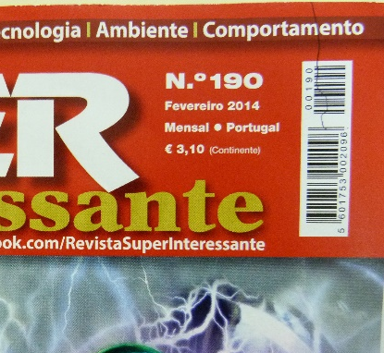
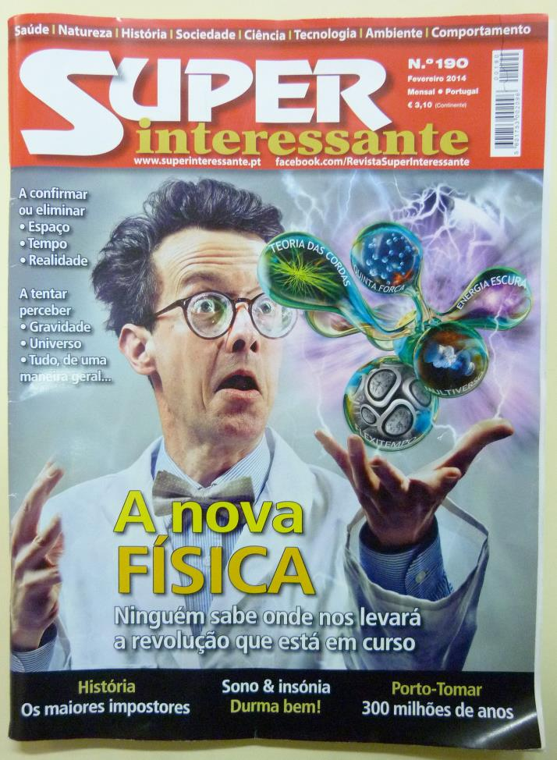
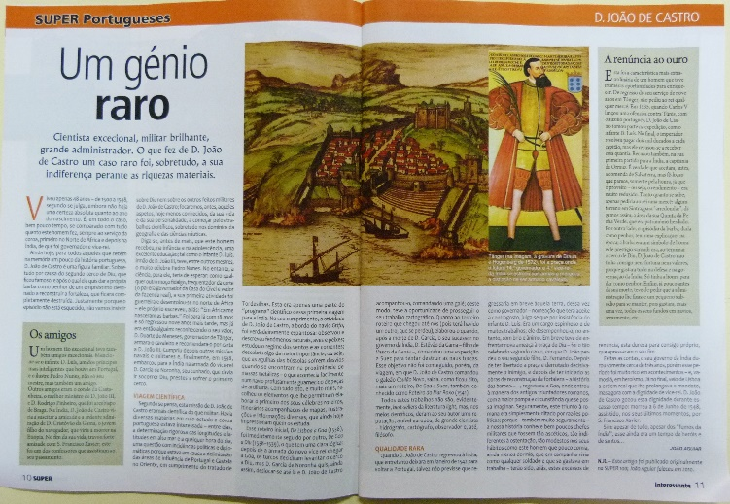
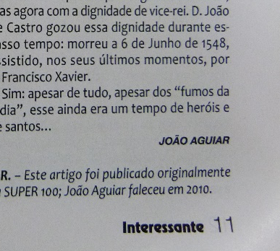
Tipos de referências bibliográficas:
Publicações periódicas
Autor. (ano, mês). Título do artigo. Título da publicação periódica, volume (n.º), páginas.
Número
Título da publicação
Data (ano e mês)
Título do artigo
Autor
Páginas
Aguiar, J. (2014, fevereiro). Um génio raro. Super Interessante, 190, 10-11.

Slide 16
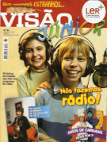
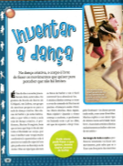
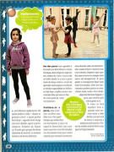
Onde encontrar a informação | Publicação periódica
A informação encontra-se, habitualmente, na capa, na ficha técnica e nas páginas respetivas
Literacias na escola: formar os parceiros da biblioteca

Slide 17

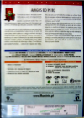
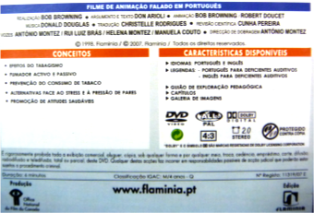
Tipos de referências bibliográficas:
Documentos com imagens e som
Autor (função). (Ano de edição) Título [suporte do documento]. Local de edição: Editora.
Título
Autores e função
Ano de edição
Ficha técnica
Editora
Suporte do documento
(Não apresenta local de edição)
Browning, B. (Realizador). (2007). Amigos do peito [DVD]. (s/l): Flaminia.

Slide 18

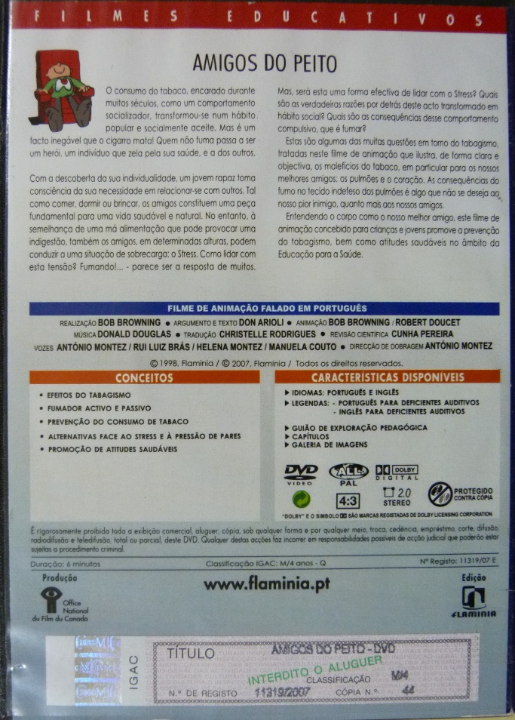
Onde encontrar a informação | Documentos com imagens em movimento e com som
A informação encontra-se na capa e na ficha técnica ou mesmo no próprio documento.
Literacias na escola: formar os parceiros da biblioteca

Slide 19
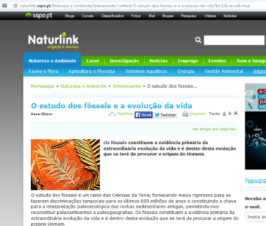
Tipos de referências bibliográficas:
Páginas Web
Autor. (ano de publicação). Título. Disponível em URL do documento
Título
URL do documento
Autor
(Sem data de publicação)
Otero, S. (s/d). O estudo dos fósseis e a evolução da vida. Disponível em http://naturlink.sapo.pt/Natureza-e-Ambiente/Interessante/content/O-estudo-dos-fosseis-e-a-evolucao-da-vida?bl=1&viewall=true

Slide 20
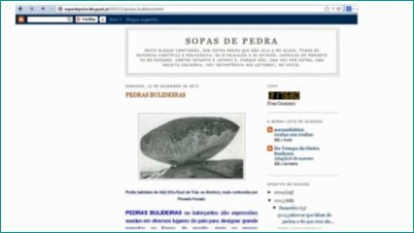
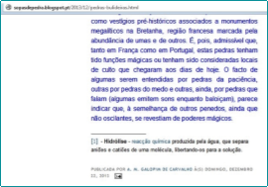
Tipos de referências bibliográficas:
Blogue
Autor. (ano, mês dia de publicação). Título. [fonte]. Disponível em URL do documento
URL do documento
Fonte
Título
Autor
Ano, mês e dia de publicação
Carvalho, A. M. G. de (2013, dezembro 22). Pedras bulideiras. [Mensagem em blogue]. Disponível em http://sopasdepedra.blogspot.pt/2013/12/pedras-bulideiras.html

Slide 21
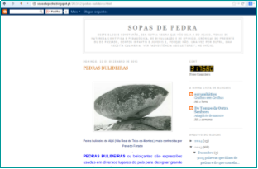
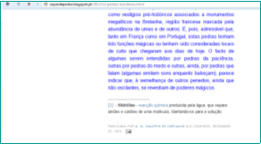
Onde encontrar a informação | Fontes online
A informação encontra-se, frequentemente, no écran no topo e na parte final do documento.
Literacias na escola: formar os parceiros da biblioteca

Slide 22
Ordenação da lista de referências
A lista de referências bibliográficas aparece no final do trabalho.
É ordenada alfabeticamente pelo apelido do autor do documento.
A alfabetação das referências bibliográficas faz-se letra a letra.
Quando o autor não é identificado o título é o elemento ordenador.
Em termos de disposição gráfica, a primeira linha de cada referência alinha-se à esquerda e as restantes iniciam-se com avanço à direita.
Várias obras de um mesmo autor entram por ordem de ano (primeiro as mais antigas).

Slide 23
Ordenação da lista de referências
Referências bibliográficas
Aguiar, J. (2014, fevereiro). Um génio raro. Super Interessante, 190, 10-11.
Browning, B. (Realizador/ Animador). (2007). Amigos do peito [DVD]. (s/l): Flaminia.
Carvalho, A. M. G. de (2011). Dicionário de Geologia. Lisboa: Âncora.
Carvalho, A. M. G. de (2013, dezembro 22). Pedras bulideiras. [Mensagem em blogue]. Disponível em http://sopasdepedra.blogspot.pt/2013/12/pedras-bulideiras.html
Gaarder, J. (2005). A biblioteca mágica (3.ª ed.). Barcarena: Presença.
Mota, A. (2007). Pedro Alecrim. (15.ª ed.). VNG: Gailivro.
Os grandes acontecimentos do século XX. (1979). Lisboa: Seleções do Reader’s Digest.
Otero, S. (s/d). O estudo dos fósseis e a evolução da vida. Disponível em http://naturlink.sapo.pt/Natureza-e-Ambiente/Interessante/content/O-estudo-dos-fosseis-e-a-evolucao-da-vida?bl=1&viewall=true

Slide 24
Lista de referências
American Psychological Association. (2010). Publication manual of the Americam Psychological Association (6.ª Ed.). Washington, DC: APA.
Lee, C. (2013, outubro 10). How to cite social media in APA Style (Twitter, Facebook, and Google+) [Mensagem em blogue]. Disponível em http://blog.apastyle.org/apastyle/social-media/
Outros recursos no Aprendiz de Investigador
Tutoriais em PowerPoint
Tutoriais em vídeo
Tutoriais com exercícios de auto verificação e autocorreção
Grelhas de apoio ao trabalho do aluno
aprendizinvestigador.pt
Literacias na escola: formar os parceiros da biblioteca

Slide 25







Ficha técnica
Título: O aprendiz de investigador. Respeitar os direitos de autor. Referências bibliográficas. Ensino básico. |2.º e 3.º CEB.
Autores: Graça Silva e Isabel Bernardo | Projeto Literacias na escola: formar os parceiros da biblioteca
Fotos: Graça Silva | José Plácido
Edição: Bibliotecas Escolares dos Agrupamentos de Escolas do Concelho de Cantanhede, 2016
O aprendiz de investigador. Respeitar os direitos de autor. Referências bibliográficas. Ensino básico. 2.º e 3.º CEB. by Graça Silva e Isabel Bernardo, Projeto Literacias na Escola: formar os parceiros da biblioteca is licensed under a Creative Commons Atribuição-NãoComercial-SemDerivações 4.0 Internacional License.
Literacias na escola: formar os parceiros da biblioteca

